Slide 1
Игра «Что изменилось?» (Автоматизация звука «р»)
Учитель – логопед:
МАДОУ д/с №24
«Теремок»
Т.Г.Варвенко

Slide 2
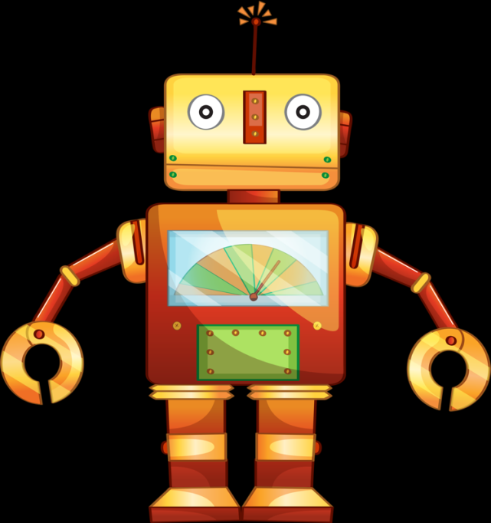
Запомни и назови картинки:

Slide 3
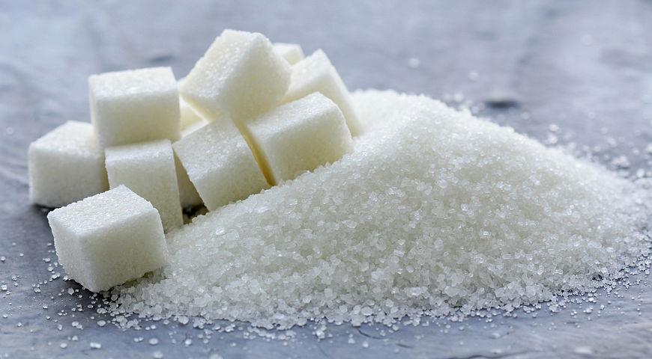
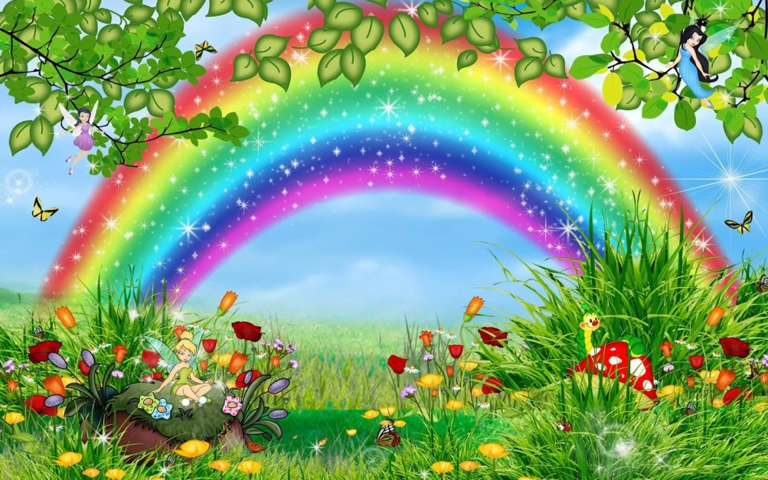
Что изменилось?

Slide 4
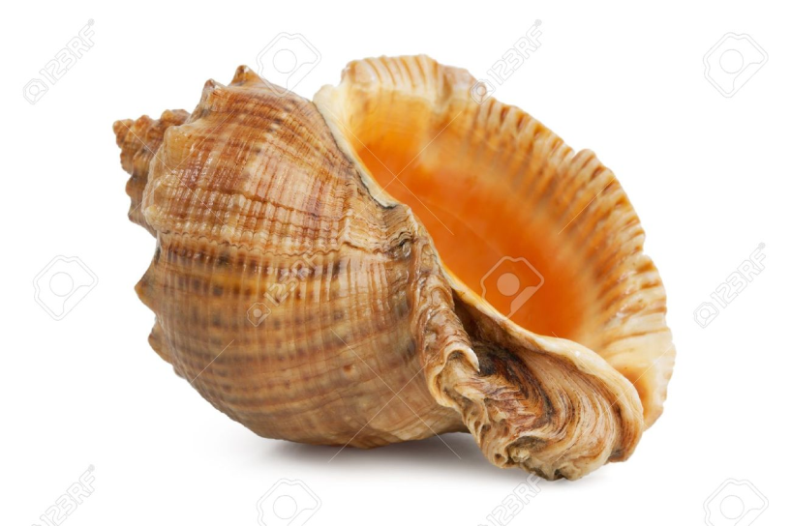
Что же снова произошло?

Slide 5
Что же изменилось???

Slide 6
Назови все картинки

Slide 7
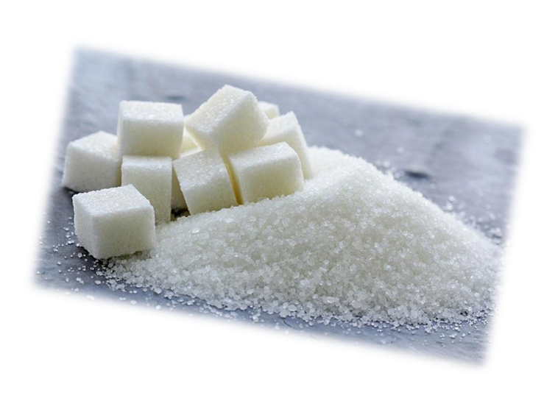
Проверь себя:

Slide 8
Молодец!!!

